Slide 1
7. CÓMO REPETIR UNA SOLICITUD

Slide 2
Cómo repetir una solicitud
Tenemos dos formas de repetir una solicitud:
1.- Duplicar: En la pantalla de “Solicitudes de compra” tendremos acceso siempre a las compras recientes y los artículos consultados recientemente. De este modo, basta con seleccionar estos artículos para Duplicar la solicitud.
2.- Creando una Lista de Compra: desde cualquier artículo podemos crear una lista de compra o añadir productos a una lista creada previamente. De este modo podemos repetir compras de varios artículos con facilidad.
Es posible tener varias listas de la compra y gestionarlas desde la pantalla inicial de solicitudes de compra.

Slide 3
Duplicar una Solicitud
Para Duplicar una solicitud buscaremos la solicitud deseada y al entrar en ella seleccionaremos en “Acciones” la opción de “Duplicar”.
Esta acción copia todos los campos de la anterior solicitud, por lo que deberemos revisar si existe algún cambio en la cantidad, plazos, anexos, centro de coste, etc.

Slide 4
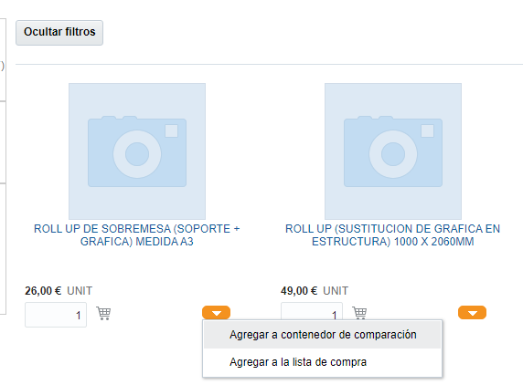
Realizar Lista de compra
Al seleccionar un artículo para nuestra Solicitud, te da la opción de agregarlo a la lista de compra.
Una vez creadas las listas, se puede acceder a ellas desde la Página de Solicitudes.

Slide 5
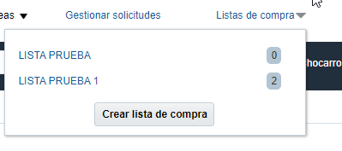
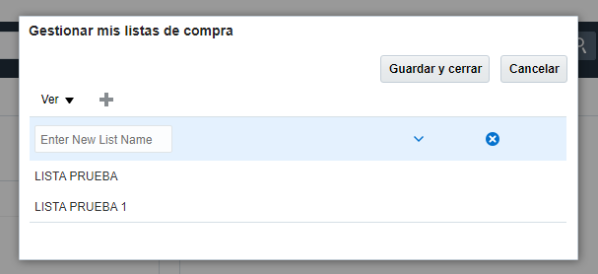
Realizar Lista de compra
En Listas de compra puedes crear listas nuevas y modificar y gestionar las que ya tienes.

Slide 6
Índice
0. AUTORIZACIÓN PARA COMPRAR
DÓNDE SE REALIZA LA SOLICITUD
CONFIGURAR LAS PREFERENCIAS DE LA SOLICITUD DE COMPRA
CÓMO GENERAR UNA SOLICITUD DE COMPRA
TRAMITAR LA SOLICITUD DE COMPRA
GENERAR LA SOLICITUD DE ARTÍCULO NO INCLUIDO EN EL CATÁLOGO
CÓMO ESTÁN MIS SOLICITUDES
CÓMO REPETIR UNA SOLICITUD
CÓMO REALIZAR UNA MODIFICACIÓN EN UNA SOLICITUD: UNA ORDEN DE CAMBIO
RECLAMACIONES
DEVOLUCIONES
CÓMO PUEDO VER EL ESTADO DE MI RECLAMACIÓN/DEVOLUCIÓN
CATEGORÍAS DE COMPRA

Slide 7
Servicio de Compras
2020

